Slide 1
BijákIS
Informační systém pro kinový multiplex.
Denis Drda, Kryštof Šádek, Ladislav Kougl, Mark Sobolev a Martin Kostrubanič

Slide 2
Obsah
Návrhový model tříd
Model komunikace

Slide 3
Návrhový model tříd

Slide 4
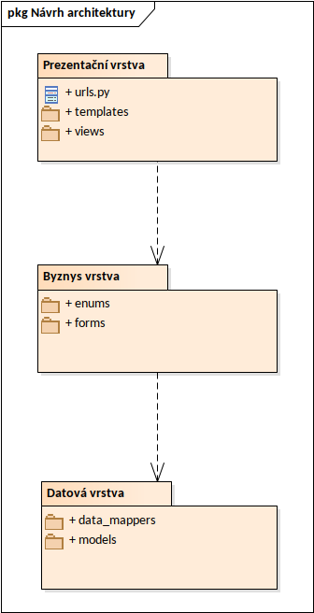

Slide 5
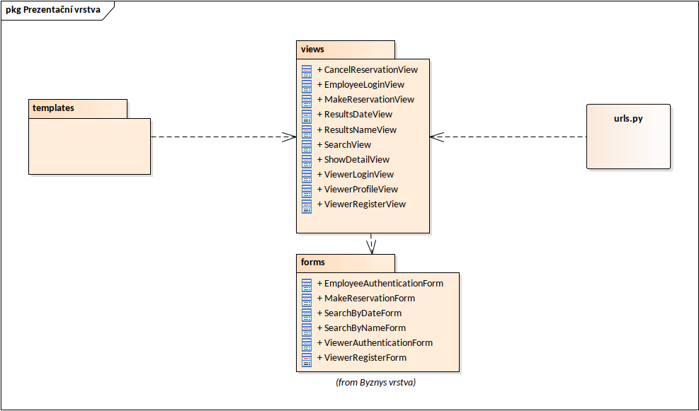

Slide 6
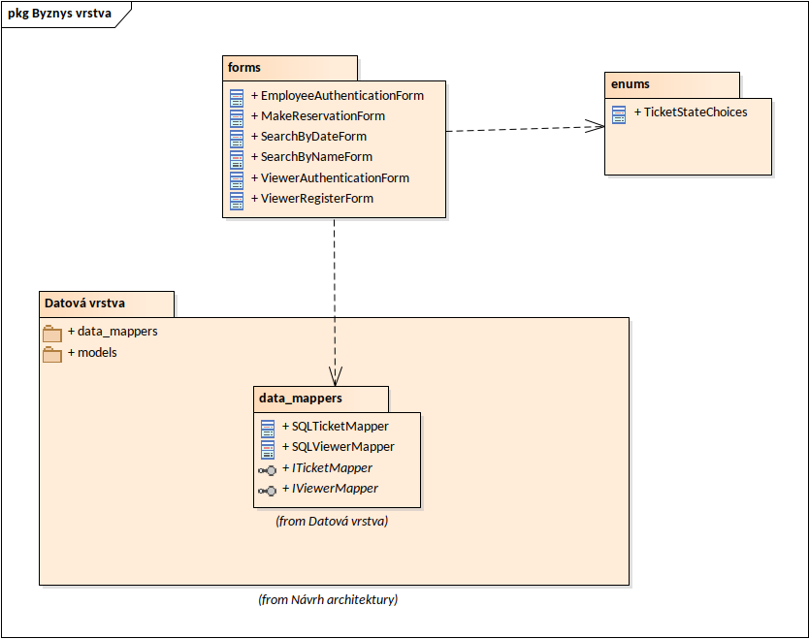

Slide 7
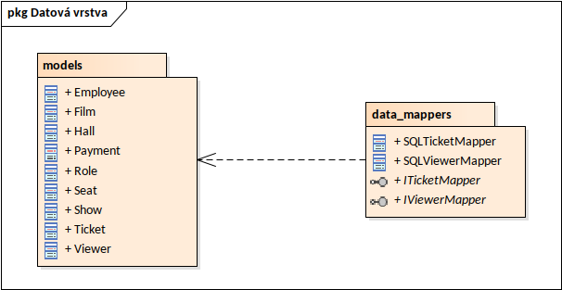

Slide 8
Model komunikace

Slide 9
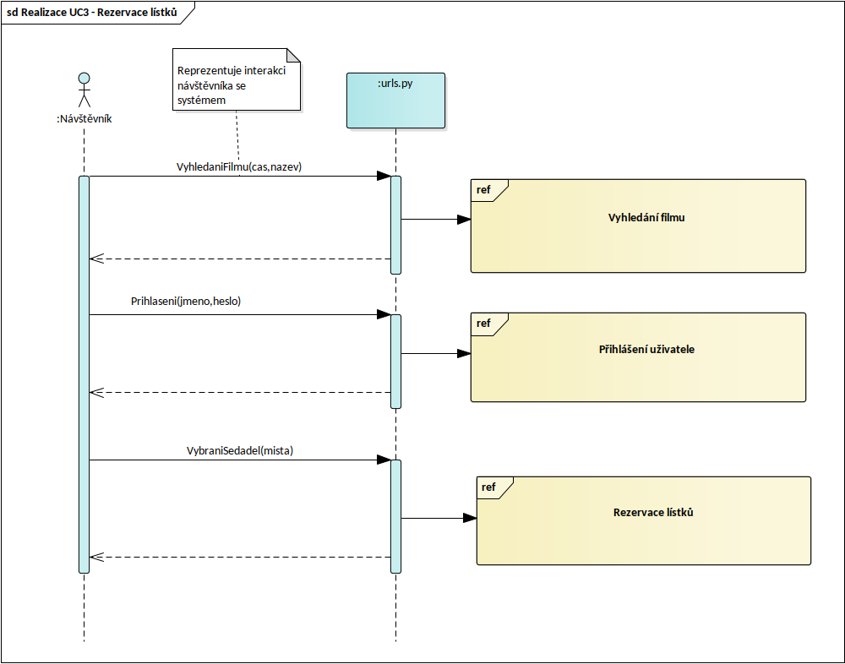

Slide 10
Děkuji za pozornost.

